Slide 1
2018寒假集训专题二 数位dp
16级计算机科学与技术二班杨舒文

Slide 2
内容
何为数位dp
数位dp的基本原理
数位dp的适用范围与实例

Slide 3
何为数位dp
数位dp是一种用于计数的方法，常常被用来统计一个给定区间内符合条件整数的数量。
与数论不同的是，数论研究的对象是整数的性质而数位dp则更偏向于数的结构。它是建立在数位上的解决问题的方法。其形式往往是从高位往低位进行枚举深搜，再配合记忆化搜索剪枝优化。
数位dp是一种比较容易理解的算法，除了过程较为麻烦外，其从理解难易程度、状态转移的探索方面都比其它dp类型的题要容易一些。

Slide 4
数位dp的基本原理
在了解数位dp的基本原理前，我们先来看一个例子方便理解：
(HDU 2089-不要62)大概题意：
给定一个区间[L,R]，求这个区间内(含边界)有多少个不含不吉利数字的数，其中不吉利的数字为中间含62(6,2必须相邻且顺序固定)和4的数，数据范围为（0，1e6）且L<=R。（为了方便，后面将不含不吉利数称为吉利数）

Slide 5
思路1
朴素暴力枚举
对于每次询问，我们遍历从L到R的每个数，求出其中符合条件的数的个数
时间复杂度大约为O(q*n*log10(n))，q为询问次数，n为数的上限

Slide 6
思路2
对思路1进行优化
预处理1-1000000中吉利数的个数，用sum[x]表示1-x中吉利数的个数
递推过程：sum[i]=sum[i-1]+check(i),check为判断该数是否为吉利数，最终结果为sum[R]-sum[L-1]。
时间复杂度为O(n*log10(n)+q)。
虽然这样足够过本题，但还有更快的方法

Slide 7
思路三
由思路二给的提示，我们知道如果能快速计算出sum[x]的值，我们便能由sum[R]-sum[L-1]得到答案。
那怎样快速求得sum[x]呢？
下面给出利用数位dp解决此问题的具体思路。

Slide 8
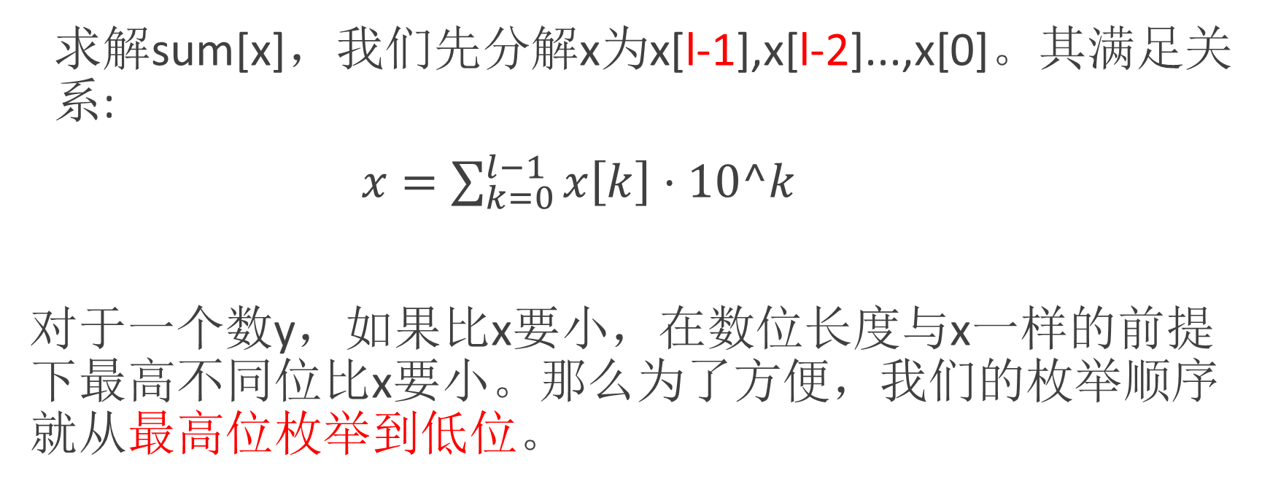
数位dp
求解sum[x]，我们先分解x为x[l-1],x[l-2]...,x[0]。其满足关系:
$x=\sum_{k=0}^{l−1}{x\left[k\right]·10^k}$
对于一个数y，如果比x要小，在数位长度与x一样的前提下最高不同位比x要小。那么为了方便，我们的枚举顺序就从最高位枚举到低位。

Slide 9
数位dp
再回过头去看条件，题目要求一个数不能含有62和4。
接下来就是解决问题的关键了。
我们仔细想想，当一个数的高位已经含有4或62，这意味这无论我们在低位添加那些数，都是没有用的，所以我们直接跳过这些情况，不要再往低位去枚举。这个过程也就相当于剪枝。
这也解释了为什么要从高位到低位枚举

Slide 10
数位dp
通过上面的分析，我们来设计sum(x)函数。
我们首先分解x送到num数组中然后用dfs求得我们想要的结果。dfs具体如下：
int dfs(int pos,int pre,int lim)
其中pos代表我们处理的数位下标，pre表示一种状态，1代表上个数位为6，0代表不是6。而lim则代表高位是否已达上限。这表示在这种状态下低位有多少种摆放方式

Slide 11
具体过程如下：
int dfs(int pos,int pre,int lim) {
if(pos == -1) return 1;//枚举到了最低位，说明可行，返回1
if((!lim) && (~dp[pos][pre]))
return dp[pos][pre];//记忆化处理，节省时间
int ans = 0,top = (lim ? num[pos] : 9);//当前位最高位应是多少
for(int i=0; i<=top; ++i) if(i!=4) {//如果是4则跳过
int nl = ((i==top&&lim) ? 1 : 0);//看下位的最高位是否需要受到限制
if(pre && i==2) continue;//如果是62，则跳过
ans += dfs(pos-1, i==6?1:0, nl);
}
return lim ? ans : dp[pos][pre] = ans;
}

Slide 12
数位dp
通过上面的例子我们不难看到，数位dp无非就是一种建立在数位上的dfs搜索方式，只不过它多出1个限制条件，就是大小不能超过原来的那个数，所以我们要加lim这个标记。

Slide 13
常用优化
在代码里，有两段红色标记的部分，这些地方是数位dp的常用优化方式，这也就是记忆化搜索部分，这在dp里面是很常用的，比如滑雪问题及背包问题。
但需要注意的是，我们在高位已经达到上限的情况下不能使用它，因为这样不好存储状态。

Slide 14
数位dp的适用范围
根据前面的描述我们很容易知道数位dp能更好地解决统计一定范围内的符合条件的整数，而这些限制条件更偏向于数的结构而不是性质。比如求某个范围内能被3整除的数我们还非得用数位dp，杀鸡焉用宰牛刀。

Slide 15
实例
例1(SCOI2009-windy数)题目大意：
windy定义了一种windy数。不含前导零且相邻两个数字之差至少为2的正整数被称为windy数。 windy想知道， 在A和B之间，包括A和B，总共有多少个windy数？数据范围为1-2*1e9且A<=B。

Slide 16
解题思路
明显的数位dp题
确定状态，dp[i][j]表示在第i位，上位为j时的低位摆放数。
处理细节，在首位时我们可以放任何数，那么我们不妨多开一个状态表是否当前位为首位
其余细节基本与上题一样

Slide 17
Dfs设计
int dfs(int pos,int z, int pre,int lim) {//z代表当前位是否为首位
if(pos == -1) return 1;
if((!lim) && (~dp[z][pos][pre]))
return dp[z][pos][pre];
int ans = 0, top = lim ? num[pos] : 9;
for(int i=0; i<=top; ++i) if(abs(pre-i)>=2 || z) {
int nz = (z && i==0) ? 1 : 0;
int nl = (lim && i==top) ? 1 : 0;
ans += dfs(pos-1, nz, i, nl);
}
return lim ? ans : dp[z][pos][pre] = ans;
}

Slide 18
实例
例2(HDU 3652)大致题意：
给一个数x，求从0到x间(包括x)含13且能被13整除的数。数据范围为0-1e9。

Slide 19
解题思路
与上题不同，这个题用到了整数的性质
开一个状态表示单独看高位模上mod的值
我们知道x%m+y%m≡(x+y) mod m、x%m*y%m≡x*y mod m，利用这些性质可以得到状态转移的一部分，nm = (m*10 + i) % mod;
其余细节与前两题一致

Slide 20
Dfs函数设计
int dfs(int pos, int pre, int m, int hav, int lim) {
if(pos == -1) {
if((!m) && hav) return 1;
return 0;
}
if(pos == 0) {
if((!hav) && (!pre)) return 0;
}
if((!lim) && (~dp[pre][pos][m][hav]))
return dp[pre][pos][m][hav];
int top = (lim) ? num[pos] : 9, ans = 0;

Slide 21
for(int i=0; i<=top; ++i) {
int nl = (lim && i==top) ? 1 : 0;
int nm = (m*10+i) % mod;
if((pre && i==3) || hav)
ans += dfs(pos-1, 0, nm, 1, nl);
else if(i==1)
ans += dfs(pos-1, 1, nm, 0, nl);
else
ans += dfs(pos-1, 0, nm, 0, nl);
}
return lim ? ans : dp[pre][pos][m][hav] = ans;
}

Slide 22
总结
数位dp是一种很好的解决计数问题的方法，但是，并不是所有计数问题都能用数位dp解决，一些需要利用数的性质的计数问题可能需要容斥、反演或组合数等方法解决。在看题的时候必须仔细分析题目才能下手。
在这里，我推荐两篇关于数位计数的论文给大家参考：
2009 - 高逸涵《数位计数问题解法研究》
2009 - 刘聪《浅谈数位类统计问题》

Slide 23
谢谢观看！

